Slide 1
ĐIỀU TRỊ HC THẬN HƯ – VIEÂM CẦU THẬN CẤP PGS.TS VŨ HUY TRỤ

Slide 2
MỤC TIÊU :
Chẩn đoán HCTH ở trẻ em: chú ý thể hay gặp: nguyên phát, sang thương tối thiểu.
Điều trị được HCTH thể nguyên phát, sang thương tối thiểu: lần đầu, tái phát xa, tái phát thường xuyên, kháng corticoid.
Chẩn đoán được VCTC ở trẻ em
Điều trị được VCTC hậu nhiễm liên cầu

Slide 3
THẬN HỌC TRẺ EM
Gồm hai bộ phận lớn:
Thận học tổng quát: bệnh cầu thận, ống thận, mạch máu thận, AKI, nhiễm trùng tiểu, RL nước, điện giải.
Suy thận mạn giai đoạn cuối: chạy thận nhân tạo (HD), thẩm phân phúc mạc (PD), ghép thận.
Theo thống kê của BV Nhi đồng 1 thì tỉ lệ các bệnh thận như sau: HCTH (46,4%), VCTC (15,4%), lupus (20,6%), Henoch-Scholein (6%), nhiễm trùng tiểu (3,71%), CKD (3,2%), AKI (1,2%), bệnh thận khác (3,44%).
Trẻ em vẫn có lupus, có khi sơ sinh bị luôn do mẹ bị nên con bị
Trình tự khám bệnh thận: bệnh sử - tiền căn →nước tiểu →khám lại →CLS (sinh hóa, miễn dịch, GPB).
Khoa thận phải có phòng XN nước tiểu tại khoa mới chuẩn. Được xem là "SINH THIẾT SỐNG"
Chẩn đoán bệnh thận dựa trên 4 yếu tố sau: BS-TC-khám, nước tiểu, CLS (miễn dịch), GPB; ít khi phải nhờ đến sinh thiết thận. Khi 3 yếu tố trên có bất thường thì mới có chỉ định dùng sinh thiết thận.
Hội chứng bệnh thận bao gồm:
HC cầu thận (5): VCTC, HCTH, bất thường nước tiểu, VCT tiến triển nhanh, VCT mạn.
HC ống thận
Tổn thương thận cấp
Suy thận mạn
Nhiễm trùng tiểu
Tăng huyết áp
Sỏi

Slide 4
THẬN HỌC TRẺ EM
Ngày nay người ta không thích dùng các thuật ngữ HCTH, VCTC nữa vì các tr/c của các hội chứng này có thể chồng lấp →khái niệm về kiểu hình (pattern). Nếu lâm sàng thấy có:
THA, suy thận →tổn thương nội bì.
Tiểu đạm tổn thương biểu bì.
Nước tiểu HC (+) tổn thương tế bào gian mạch.
Ví dụ 1 bé có THA, tiểu đỏ tổn thương nội bì, gian mạch; ko cần biết đó là HCTH / VCTC.
Khi xác định một bé là HCTH thì xét tiếp HCTH này là nguyên phát? Tối thiểu?; nếu là HCTH nguyên phát, tối thiểu có nghĩa chỉ tổn thương biểu bì (gây tiểu đạm) mà không có: THA, suy thận, tiểu máu; và khi đó nghĩ nhiều trên GPB là sang thương tối thiểu.
Nếu HCTH mà lâm sàng kèm theo một trong: THA, suy thận, tiểu đỏ →xác suất là sang thương tối thiểu giảm xuống.
Theo định nghĩa, HCTH là tổn thương tế bào biểu bì; do đó HCTH không thuần túy không được gọi là HCTH.

Slide 5
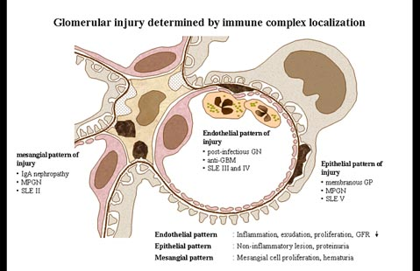
3 tế bào và 2 khoảng trống:
Khoảng trống mao mạch
Khoang Bowman
HCTH là epithelial
VCTC là endothelial, mesengial
Ko bao giờ chỉ có tổn thương tại cầu thận đơn thuần, chẳng qua nó nổi trội hơn thôi
, HTN

Slide 6
HỘI CHỨNG THẬN HƯ

Slide 7
1. ÑÒNH NGHÓA
Hoäi chöùng thaän hö laø moät hoäi chöùng laâm saøng bao goàm:
Tieåu ñaïm >50mg/kg/ngaøy hay >1g/m²/ngaøy (hay >40mg/m²/giôø) hay protein/creatinine > 2 mg/mg
Albumine maùu < 25g/l, ñaïm maùu < 55g/l
Phuø
Taêng lipid maùu (cholesterol> 2,2g/l).
Theo định nghĩa mới thì ko cần phù và tăng lipid máu =>chỉ cần tiểu đạm và giảm đạm máu. Nhưng vẫn nên làm đủ XN để hỗ trợ thêm cho chẩn đoán.

Slide 8
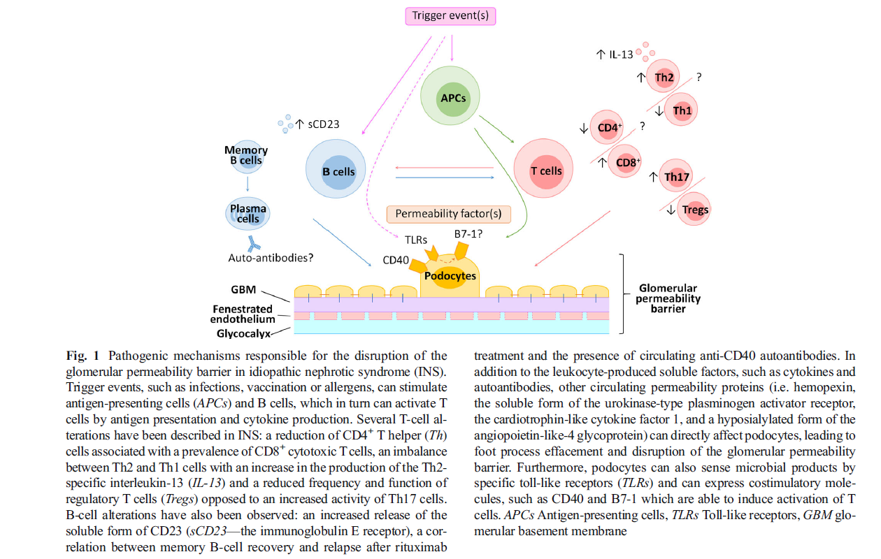
2. NHẮC LẠI CƠ CHẾ BỊNH SINH :

Slide 9
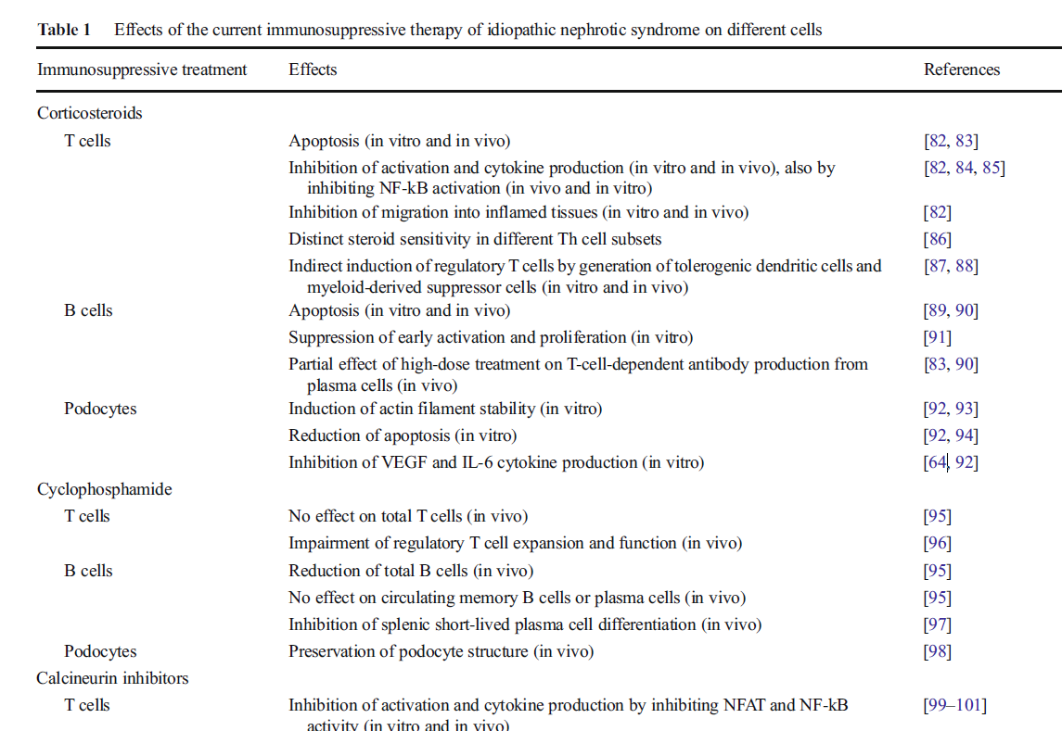

Slide 10
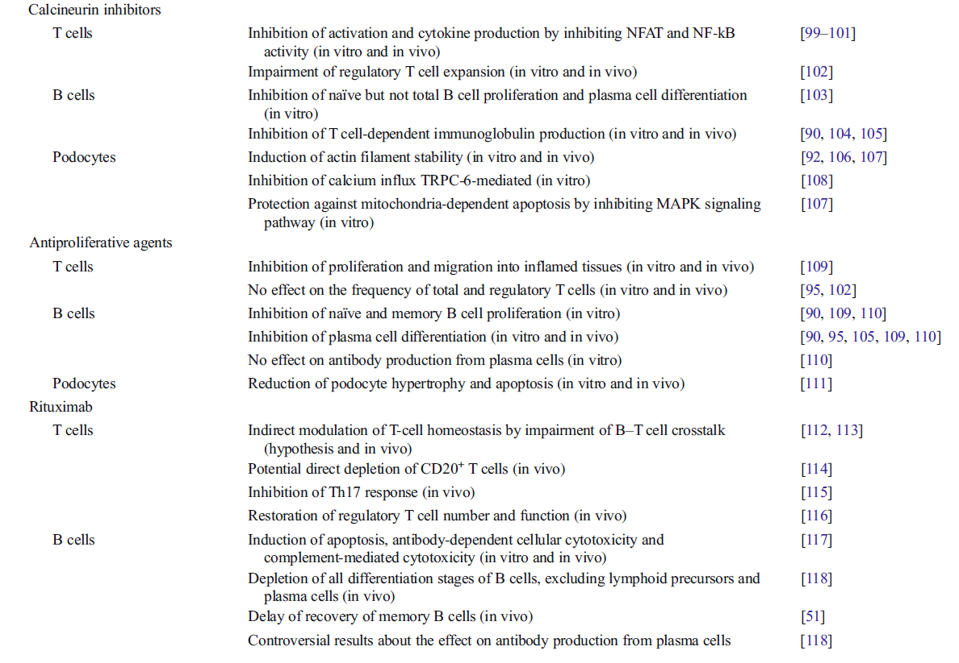
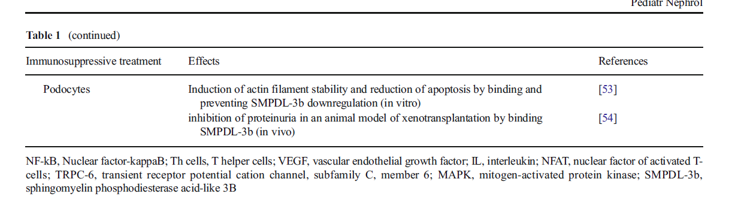

Slide 12
Aetiology/pathogenesis in NS
Still to be fully elucidated
The original theory about T cell secreted factors causing it is no longer supported
Secretion of angiopoietin like 4 (Angptl4) from podocytes in human and experimental forms NS explain clinical/pathological picture
Notes:
Transgenic mice for angiopoietin like 4 have proteinuria. Ang 4 inhibits lipoprotein lipase and leads to massive hypertriglyerceridemia. Tacrolimus reduces proteinuria and reduces Ang ptl 4 in adriamycin model of NS.

Slide 13
Proposed Immunologic Pathogenesis for Idiopathic Nephrotic Syndrome (INS)
In 1974 Shalhoub hypothesized that INS is a disorder of T-cell function because of the association with Hodgkin’s disease & remission after measles infection.
Supported by immunologic findings of a certain lymphokine & the response to treatment with T-cell-specific immunosuppressants like calcineurin inhibitors.
Recent data showed that B-cell immunity is also altered in INS with persisting hypogammaglobulinemia in remission or an increase in the B-cell activation markers in steroid dependency.
Also, the therapeutic effect of immunosuppressants acting on B-cells (cyclophosphamide, MMF) supports the role of altered B immunity in INS.

Slide 14
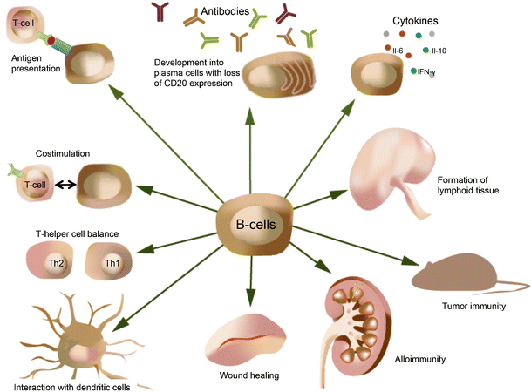
B-cells are multifunctional & regulate immune homeostasis in many ways. Is rituximab effective in childhood nephrotic syndrome? Yes & No, Kemper et al. Peds Neph ‘14

Slide 15
T-cell Dysfunction in INS
T cells presumed to synthesize a circulating permeability factor(s), Pf, that alters normal glomerular protein permselectivity.
T-cell process may inhibit or down-regulate a permeability inhibitor factor that normally prevents proteinuria.
Podocyte target?

Slide 16
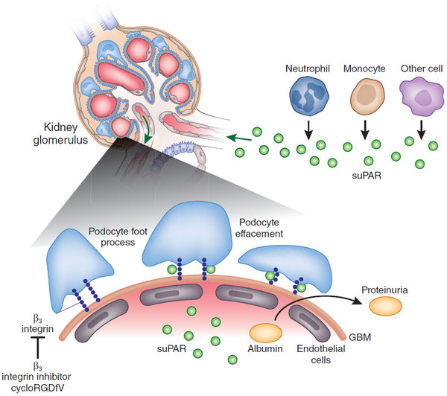
suPAR is produced by neutrophils, monocytes and perhaps other cells, such as T cells and enters the kidney glomerulus and binds and activates β3 integrin, one of the major proteins anchoring podocytes to the underlying glomerular basement membrane (GBM). Increased plasma levels of suPAR lead to increased β3 integrin activation, thus leading to podocyte dysfunction and effacement and proteinuria characteristic of FSGS.

Slide 17
Permeability factor in INS
Therapeutic use of plasma exchange with immunoabsorption to protein A may remove Pf indicating that it circulates with IgG.
Factor crosses placenta to induce transient neonatal proteinuria.
Factor found in plasma from patients with podocin mutations so not unique to idiopathic FSGS.

Slide 18
Possible Immunological Basis for Nephrotic Syndrome
Pf derived from lymphoid cells.
Association of NS with primary immunological disorders: lymphoma, leukemia, thymoma, Kimura’s disease & Castleman’s disease & use of interferon support hypothesis.
Cultured T cells from nephrotic patients synthesize a Pf that cause proteinuria when injected into rats.
Is MCNS a manifestation of a primary allergic disorder? No known triggering allergens.
Infectious causes: viral genome, HIV, hep C, P19.

Slide 19
Potential Immunologic Mechanisms of Podocyte Injury
Reorganization of actin cytoskeleton:
foot process effacement, molecular re-characterization of slit diaphragms, apoptosis, detachment from GBM.
De-differentiated podocytes can proliferate & cell outcome dependent upon interplay of genetic & epigenetic factors.
Podocytes express cytokine and chemokine receptors as well as Toll Like receptors (TLRs)
Respond to immune stimuli, Pf, cytokine imbalance, immune complex injury, with rare genomic variants affecting susceptibility or resistance to immune triggers

Slide 20
Immune-mediated INS
Evidence does support differences between lymphocyte phenotype, cytokine expression profile, & lymphocyte function between relapses and remissions.
Increased levels of IgE & IL-13 may mediate proteinuria via induction of CD80 (B7-1) expression.
CD80 is a transmembrane protein on B cell surfaces & other antigen presenting cells involved in T-cell co-stimulation once bound to CD28 receptor.
Expressed in podocytes causing actin reorganization & proteinuria.
Urinary CD80 levels are elevated in MCD but not FSGS & return to normal with remission. Ling et al Ped Neph ’15

Slide 21
Long term renal outcomes of idiopathic nephrotic syndrome
Adult course
SSNS persists into adult life in 27-42% of children with frequently relapsing or steroid dependent course.
Risk factors for relapses as adult: younger age at onset, frequent relapses, use of alkylating agents and cyclosporin
End stage kidney disease
SSNS with minimal change < 1%
SRNS with FSGS/IgM nephropathy 12-40%
Notes:
We are now learning that SSNS persists into adult like in more patients than we originally thought.

Slide 22
3. NHẮC LẠI CHẨN ĐOÁN
1. Chẩn đoán xác định:
⬥ Phù (có những trường hợp không phù hay phù ít)
⬥ Đạm máu ↓ < 55 g/l, Albumin máu ↓ < 25 g/l
Cholesterol máu ↑ > 2,2 g/l
1-2 năm trở lại đây, thì HCTH chẩn đoán ko có tiêu chuẩn phù và RL lipid máu, chỉ củng cố thêm cho chẩn đoán.
⬥ Đạm niệu/ 24 giờ : > 50 mg/kg/ ngày,
hay Protein niệu/ Creatinine niệu > 2 (mg/mg).
Cần thay đổi quan điểm về HCTH. Không phải tất cả HCTH đều dùng Corticoids, chỉ ưu tiên dùng trong sang thương tối thiểu. Khi mất cân bằng cán cân 4 chân: BS, khám + Nước tiểu + CLS miễn dịch + GPB, khi có 3 cái đầu tiên thì không làm sinh thiết, khi mất cân bằng thì làm sinh thiết. Tuỳ vào độ tuổi có nguyên nhân theo sinh thiết ưu tiên.

Slide 23
THỨ PHÁT? NGUYÊN PHÁT TE > 90%, NL 75%
Bệnh miễn dịch hệ thống: SLE, HSP
Nhiễm trùng HBV, HCV
Thuốc: vàng, thủy ngân, KL nặng, PNC, NSAIDs
U bướu: Hodgkin, Lymphoma
Bệnh di truyền, chuyển hóa: ĐTĐ, HCTH gia đình
≠: dị ứng, nọc độc
THỂ TỐI THIỂU? Chỉ tổn thương epithelial cell
TUỔI: 1 – 12 tuổi [<1 tuổi (đặc biệt < 3 mo): hầu như do gen bắt buộc phải sửa gene, không Tx corticoid]
KHÔNG: TIỂU MÁU ĐẠI THỂ, HA CAO, SUY THẬN
BỔ THỂ bt
KHÔNG NGOÀI THẬN: MALAR RASH or PURPURA
Chỉ có MCD dự phòng mới tốt được, nhất là ở trẻ em phần lớn là MCD và đáp ứng 95% corticoid.
HCTH chỉ dùng Corticoids khi biết NP/TP, sang thương là gì?
Thuần tuý hay không thuần tuý? cái này hiện tại không còn đúng nữa do thuần tuý là chỉ tổn thương tế bào biểu bì →tiểu đạm, còn khi đã không thuần tuý thì viêm thận là chủ yếu (ảnh hưởng lên trung mô và nội bì →tiểu máu, cao huyêt áp, suy thận.
Biến chứng gì chưa?

Slide 24
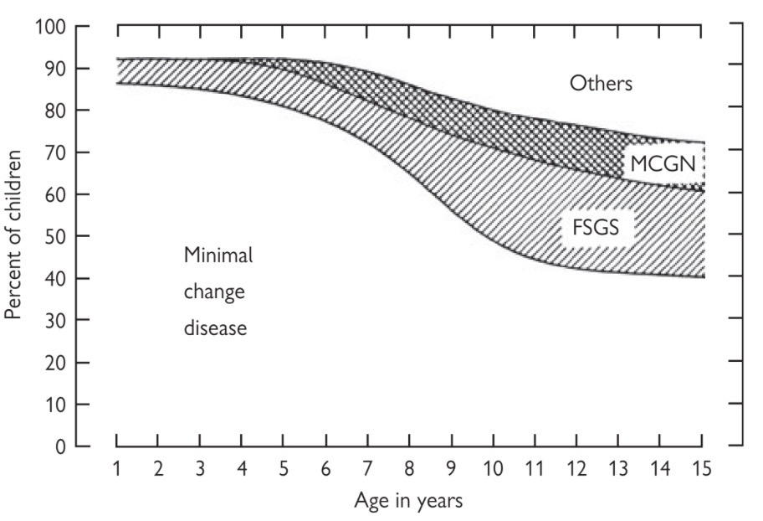
3 thể của HCTH nguyên phát: MCD, MCGN, MESP-GN

Slide 25
4. ĐIỀU TRỊ :
Điều trị lần đầu: HCTH NGUYÊN PHÁT NGHI TỐI THIỂU:
Phác đồ 6-6
6 tuần tấn công: Prednisone 2mg/kg/ngày
1 lần sáng uống sau ăn.
6 tuần cách ngày: Prednisone 1,5mg/kg/cách ngày
Uống 1 lần duy nhất vào buổi sáng sau ăn.
Phác đồ 6-6 đang là trend (Y6 chỉ nhớ cái này).
Sau 12w thì có thể ngưng ngay (Mỹ) hoặc giảm liều dần (kdigo)

Slide 26
Regimens for steroid treatment of first episode of SSNS
ISKDC regimen 1966
Prednisolone at 60mg/m²/day (max 80mg) for 4 weeks
Prednisolone at 40mg/m²/day (max 60mg) for 3 of 7 days for 4 weeks
APN regimen 1979
Prednisolone at 60mg/m²/day (max 80mg) for 4 weeks
Prednisolone at 40mg/m²/day (max 60mg) given on alternate mornings for 4 weeks
APN regimen 1993
Prednisolone at 60mg/m²/day (max 80mg) for 6 weeks
Prednisolone at 40mg/m²/day (max 60mg) on alternate mornings for 6 weeks
Notes:
Have tended to use 60 mg/m²/day and 2 mg/kg/day interchangeably but studies indicate that these are not equivalent (Feber) and underdosing likely to occur in children below 30 kg.
Sadeeh et al: Ped Neph in press: Retrospective study where per kg dose compared with theoretical dose based on calculated BSA and relative underdosing amount calculated. (RUP = DD/BSA dose X 100%). In < 30 kg where dose < 60 mg/day they found mean underdosing of 4.8 +/- 3.9 mg (RUP 12.4 +/- 9.5%).
Outcome: 43/56 SSNS; 5/43 no relapses; 13/43 IFR; 25/43 FR/SD. RUP significantly higher in FR/SD (16.6%) vs IFR (8.7%)
Conclude: No diff in number achieving remission but increase in FR

Slide 27
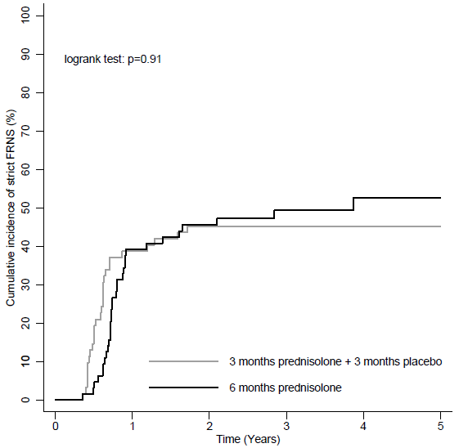
Increased duration of prednisolone does not reduce risk of frequently relapsing SSNS- dose not duration is the factor
Teeninga et al. JASN 2013
Notes:
BUT
A Well designed parallel group double blind RCT has shown that there is no significant difference in cumulative incidence of FRNS between 3 months of pred and same dose given over 6 months suggesting that increased dose not duration is the factor

Slide 28
4.2 ĐIỀU TRỊ TÁI PHÁT
4.2.1 Tái phát lần đầu:
100 bé HCTH lần đầu
Đáp ứng 90
10% chỉ tái phát một lần
30-40% tái phát xa
40-50% tái phát thường xuyên, phụ thuộc
Dùng phác đồ:
Prednisone 2mg/kg/ngày cho đến khi đạm niệu (-) 3 ngày liên tiếp, tối thiểu 14 ngày.
Sau đó: Prednisone 1,5 mg/kg/cách ngày, trong 4 tuần.
và sau đó giảm liều và ngưng sau 4 tuần nữa (gỉam liều hay ko thì tùy)
Áp dụng tái phát xa lun. Thường phác đồ này dùng cho tái phát 2 lần đầu

Slide 29
4.2 ĐIỀU TRỊ TÁI PHÁT
4.2.2 Tái phát thường xuyên, hoặc lệ thuộc corticoid:
Tái phát thường xuyên (40-50%): là tái phát >2 lần/6 tháng hoặc >3 lần/1năm.
Dùng phác đồ sau:
Prednisone 2mg/kg/ngày cho đến khi đạm niệu (-) 3 ngày liên tiếp
Sau đó: Prednisone 1,5 mg/kg/ cách ngày, trong 4 tuần
Tiếp theo giảm liều dần, rồi duy trì: 0,1- 0,5mg/kg/cách ngày trong 3-12th
TPTX : 3-6th
Phụ thuộc : 9-12th
Nếu lúc ↓ liều bị tái phát với liều Prednisone >0,5mg/kg/cách ngày →thêm Levamisole 2,5mg/kg/cách ngày trong 4-12m.
Nếu lúc giảm liều có một trong các trường hợp sau thì thêm Cyclophosphamide 2,5mg/kg/ngày trong 8-12m
Bị tái phát với liều Prednisone >1mg/kg/cách ngày
Bị tái phát với liều Prednisone >0,5mg/kg/cách ngày kèm bị độc tính của corticoid (THA, đục thủy tinh thể, và/hoặc chậm phát triển)
Có yếu tố nguy cơ: lùn, ĐTĐ, thường tái phát trong bệnh cảnh nặng
Khác biệt là bắt buộc thêm bước này

Slide 30
Effective steroid sparing agents for SSNS
* Starting dose; monitor levels | Dose | Duration
Cyclophosphamide | 2 mg/kg/day | 8-12 weeks
Chlorambucil | 0.1-0.2 mg/kg/day | 8-12 weeks
Levamisole | 2.5 mg/kg on alt days | 12 months or more
Cyclosporin* | 4-5 mg/kg/day in 2 doses | 12 months or more
Tacrolimus* | 0.1 mg/kg/day in 2 doses | 12 months or more
Mycophenolate mofetil | 1200 mg/m²/day in 2 doses | 12 months or more
Rituximab | 375 mg/m^{2 per dose} | ?once /once yearly as required
Lưu ý: đối với những bé tái phát thường xuyên, không giảm liều một cách ép buộc, cố gắng duy trì liều corticoid trên liều mà bé bị tái phát. Kinh nghiệm cho thấy có thể duy trì được ở 3-6 tháng hoặc 9-12 tháng, nhưng thực tế đều thất bại.
Phần lớn tái phát thường xuyên phải thêm mâý thuốc này mới trị nổi nhưng phải cân nhắc vì mấy thuốc này cũng độc. Khi thất bại: dùng 1 trong 7 loại thuốc sau:
Notes:
Here is a list of the commonest steroid sparing agents we would use, their dosing and duration of treatment

Slide 31
ĐIỀU TRỊ TÁI PHÁT THƯỜNG XUYEN , PHỤ THUỘC :
MMF
CYCLOSPORINE
TACROLIMUS
Tại VN chỉ có: Cyclophosphamide, Cyclosporin, Tacrolimus, Mycophenolate mofetil.
Nên dùng loại nào? Theo các nghiên cứu:
Năm 2012: người ta nhận thấy dùng Mycophenolate mofetil có tỉ lệ tái phát cao hơn, khuyên dùng Cyclosporin nhiều hơn.
Năm 2016: tổng kết cho thấy các loại thuốc có tỉ lệ tái phát như nhau  sử dụng loại nào cũng được.
Tacrolimus thường được sử dụng hơn.
Lưu ý điều trị cơ bản ở một bé tái phát thường xuyên vẫn là corticoid, nhưng khi dùng nhiều thì sẽ có biến chứng của corticoid →khi cân nhắc giữa tiếp tục sử dụng corticoid và dùng các loại thuốc độc tế bào trên thì dùng 7 loại thuốc trên vẫn tốt hơn.

Slide 32
Nguyên nhân kháng corticosteroid
Most: không
¼ - ⅓:
Genetic mutation: 1 hay 2 …? 75
Hội chứng
Đúng ra là đứa nào kháng cũng phải làm gene hết vì nếu có đb (75 loại lận) thì ko điều trị theo phác đồ nữa mà điều trị gene nhưng tại mắc quá nên VN điều trị luôn →điều trị thừa cho ¼ - ⅓ bé

Slide 33
4.3 ĐIỀU TRỊ THỂ KHÁNG CORTICOID:
Nhiều định nghĩa nhưng chốt 8w đi
Tuy nhiên 4-8w là phải cảnh giác, nếu LS vẫn điển hình MCD thì kéo 8w nhưng nếu ko điển hình (tuổi, tiểu máu, THA, ...) =>Phải sinh thiết sớm
Kháng corticoid: HCTH không giảm sau 8w điều trị corticoid
Phác đồ:
Methylprednisolone 1g/1,73m2da/ngày trong 3 lần cách ngày
Hoặc sinh thiết thận ngay không cần 3 liều methylprednisolone, sau đó tùy theo dạng sang thương mà xử trí, nếu là MCNS, MESP-GN, FSGS:
Cyclosporin 5mg/kg/ngày hoặc Tacrolimus 0,15mg/kg/ngày chia 2 liều,nếu không có Cylosporine có thể dùng: Cyclophosphamide 2,5 mg/kg/ ngày, trong 12 tuần
Prednisone: 1mg/kg/ngày x 1 tháng → 1mg/kg/cách ngày x 5 tháng
Sang thương tối thiểu hay tăng sinh trung mô lan tỏa có thể cho Cyclophosphamide và Prednisone

Slide 34
4.3 ĐIỀU TRỊ THỂ KHÁNG CORTICOID:
Trớ trêu là kháng corticoid rồi mà vẫn phải cho corticoid, chưa giải thích được nhưng thấy tốt hơn. Sau 8 tuần không cải thiện thì khoan hãy kết luận là kháng corticoid, mà hãy cho sinh thiết và cho mấy thuốc kia thử.
Phác đồ trên chỉ có 40% đáp ứng, sau 6 tháng mà không đáp ứng HCTH kháng cyclosporin / tacrolimus
Một số trường hợp sau khi dùng cyclosporin hay tacrolimus thì quay lại điều trị bằng corticoid lại có đáp ứng, điều này vẫn chưa được giải thích.
Y6 ko cần học điều trị triệu chứng của HCTH

Slide 35
VIÊM CẦU THẬN CẤP:

Slide 36
NHẮC LẠI CHẨN ĐOÁN:
HC VCTC?
Tiêu chuẩn bắt buộc: Tiểu máu: đúng nhất vẫn là thấy có >5 hồng cầu dysmorphic /QT 40
Tiêu chuẩn phụ: phù, THA, suy thận
VCTC DO SAU NHIỄM TRÙNG?
Nhiễm trùng: vi trùng, virus (HBV, HCV, HIV, …), KST (SR, Toxoplasma, …)
Bệnh cầu thận: IgA, VCTTSM, viêm mạch máu ANCA
Bệnh hệ thống: SLE, HSP
≠: Shunt Nephritis
NẾU KHÔNG NGHI SAU NT, XEM XÉT C: C₃ GIẢM HAY BÌNH THƯỜNG
VCTC có C3 giảm dưới 3 tháng: thường là VCTC hậu nhiễm liên cầu trùng, lupus, VCT tăng sinh màng
Sau khi loại hết còn VCT hậu nhiễm thì thử ASO ... →rất nghi ngờ là VCT hậu nhiễm
Loại trừ lupus bằng 17 tiêu chuẩn mới (SLICC)
Còn VCT tăng sinh màng thì sau 8w điều trị mà C3 ko về bình thường thì mới nghĩ đến và sinh thiết.
VCTC có C3 bình thường: IgA, Henoch-Scholein (giờ HSP gọi chuẩn viêm mạch máu IgA)

Slide 37
Diễn tiến dự hậu (điển hình của VCTC hậu nhiễm)
Khỏi: đa số
W1: LS
W8: C3
M6: đạm
M12: hồng cầu / vi thể
Biến chứng cấp
VCTTTN 2%
Mãn: 1%
Bị lần 2:
MD tốt
0.7 – 7%
NAPlr protein: mesansial, màng đáy

Slide 38
Tiêu chuẩn chẩn đoán Lupus theo SLICC 2012
Tiêu chuẩn lâm sàng. | Tiêu chuẩn cận lâm sàng.
1. Lupus da cấp. | ANA.
2. Lupus da mạn. | 2. Anti- DNA.
3. Loét miệng hay mũi. | 3. Anti-Sm.
4. Rụng tóc không sẹo. | 4. KT Antiphospholipide.
5. Viêm khớp. | 5. Giảm bổ thể C3, C4
6. Viêm thanh mạc. | 6. Test Coombs trực tiếp (không được tính khi có sự tồn tại của thiếu máu tan huyết).
7. Thận.
8. Thần kinh.
9. Thiếu máu tan máu.
10. Giảm bạch cầu.
11. Giảm tiểu cầu < 100.000/ ml.
Δ SLE khi có ≥ 4 tiêu chuẩn (≥ 1 tiêu chuẩn lâm sàng và 1 tiêu chuẩn CLS) hoặc bệnh thận lupus được chứng minh trên sinh thiết kèm với ANA hoặc anti- DNA.

Slide 39
ĐIỀU TRỊ: VCTC SAU LIÊN CẦU: chủ yếu: theo dõi và điều trị biến chứng
KS: chỉ cho khi ở da, họng vẫn còn liên cầu, Lâm sàng là vẫn còn viêm ở đó ; khi đó dùng kháng sinh không phải để điều trị VCTC mà để ngăn chặn tạo ra những phức hợp miễn dịch mới
HA CAO:
VỪA: FUROSEMIDE ± CCB (Nên kết hợp cả 2 từ đầu (cơ chế THA là ứ dịch =>Furosemide)
CC: PIV NICARDIPINE, LABETALOL, HYDRALAZINE
SUY TIM , PHÙ PHỔI CẤP :
TỔN THƯƠNG THẬN CẤP :
VCT TIẾN TRIỂN NHANH: MP ± ĐỘC TẾ BAO
VCTC hậu nhiễm liên cầu đến 95% có dự hậu tốt nên không cần dùng UCMD, trừ khi VCT biểu hiện bằng suy thận tiến triển nhanh với suy thận, Ure tăng, Creatine tăng giảm độ lọc cầu thận- chiếm 1-2%.
Chữ VCTC không quyết định dùng corticoid hay UCMD; mà tùy thuộc nguyên nhân và bệnh cảnh lâm sàng. Dùng corticoid trong: VCTC do lupus, Henoch-Scholein, hậu nhiễm liên cầu dẫn đến VCT tiến triển nhanh.

Slide 40
Vấn đề cần nhớ qua 2 bài học
Không phải cứ HCTH thì dùng corticoids, phải biết HCTH nguyên phát/ thứ phát, sang thương gì? => dùng corticoids trong HCTH nguyên phát sang thương tối thiểu, thuần tuý (do đáp ứng với Corticoids).
Không phải Viêm cầu thận cấp là dùng Kháng sinh- cơ chế nó là miễn dịch, chỉ dùng kháng sinh khi có bằng chứng còn đang nhiễm trùng, cần diệt vi trùng để giảm phức hợp mới hình thành.
Không phải viêm cầu thận cấp là không dùng Corticoids. CD VCTC không có ý nghĩa quyết định dùng Corticoids, mà phải biết đó là nguyên nhân gì? VCTC tiến triển nhanh thì mới dùng Corticoids.

